Slide 1

Sức hấp dẫn của truyện trinh thám:
-Cốt truyện hấp dẫn ly kỳ
-Nhân vật điều tra tài năng
-Kết thúc truyện bất ngờ, thú vị

Slide 2
VĂN BẢN: BÀI HÁT ĐỒNG SÁU XU (A-ga-thơ Crit-xti)
Tìm hiểu chung:
1.Tác giả

Slide 3
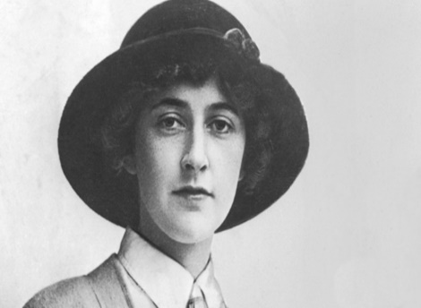
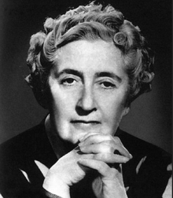
Tìm hiểu chung:
1.Tác giả:
-A-ga-thơ Crít-xti (1890 – 1976) là nhà văn lớn người Anh, được mệnh danh là “nữ hoàng truyện trinh thám”.
-Sự nghiệp văn học của bà khá đồ sộ với nhiều thể loại: tiểu thuyết, truyện ngắn, kịch,...

Slide 4
2. Văn bản
-Đọc
-Thể loại:
-PTBD:

Slide 5

STT | Thông tin | Trả lời
1 | Xuất xứ: | Truyện ngắn Bài hát đồng sáu xu được đăng lân đầu trên hoạ báo Tin tức sân khấu và thể thao tháng 12 năm 1929 ở Anh. Sau đó tác phẩm được in trong tập truyện Bí mật của Lít-tơ-đeo (Listerdale) (1934) và Nhân chứng buộc tội (1948).
2 | Thể loại: | Truyện trinh thám
3 | Phương thức biểu đạt: | Tự sự xen miêu tả,biểu cảm

Slide 6

I. Khám phá văn bản
1.Tìm hiểu cốt truyện, vụ án cần điều tra, hệ thống nhân vật, ngôi kể

Slide 7

1.Tìm hiểu cốt truyện, vụ án cần điều tra, hệ thống nhân vật, ngôi kể
Yếu tố | Nội dung
Cốt truyện
Ngôi kể
Vụ án cần điều tra
Thời gian xảy ra
Hệ thống nv

Slide 8
*Ngôi kể
-Câu chuyện được kể theo ngôi thứ ba.
*Vụ án cần điều tra
-Vụ án: Bà Li-ly Cráp-tri bị giết tại nhà.
*Thời gian xảy ra
-Buổi tối (khi bà giúp việc Ma-thơ đến để chuẩn bị dọn bữa tối vào lúc 7 giờ 30 phút thì bà Li-ly đã chết rồi).
*Không gian xảy ra vụ án
-Trong nhà bà Li-ly Cráp-tri.

Slide 9
*Hệ thống nhân vật
Người điều tra: luật sư Ét-uốt.
Nạn nhân: bà Li-ly Cráp-tri.
Nghi phạm: các thành viên trong gia đình hoặc một kẻ bên ngoài đột nhập vào ngôi nhà.

Slide 10
* Tóm tắt văn bản:
-Vào một buổi tối, Méc-đơ-lân Va-an đến gặp luật sư Ét-uốt nhờ ông điều tra vụ việc: bà Li-ly Cráp-tri của cô đã bị giết ngay tại nhà.
-Luật sư Ét-uốt đến nhà Méc-đơ-lân điều tra vụ án: gặp gỡ các thành viên trong nhà Cráp-tri, đặc biệt là nói chuyện rất lâu với bà giúp việc Ma-thơ.
-Trên đường về, luật sư Ét-uốt tình cờ thấy biển hiệu “Hai Tư Chú Sáo Đen”. Cái biển hiệu giúp ông nhớ đến bài đồng dao cổ
-Luật sư quay lại nhà Méc-đơ-lân Va-an điều tra lại và chỉ ra kẻ giết bà Li-ly Cráp-tri là con trai bà Ma-thơ.

Slide 11
2. Tìm hiểu nhân vật luật sư Ét-uốt
Cách thức luật sư Ét-uốt phá án:

Slide 12
Thu thập, tìm hiểu thông tin về bà Li-ly nói chuyện với luật sư của bà và từng thành viên trong gia đình Méc-đơ-lân
Nhận ra bà giúp việc Ma-thơ là một nhân chứng quan trọng; ô nghi ngờ có người bên ngoài vào hại bà chủ Li-ly.
Cái bảng hiệu “Hai Tư Chú Sáo Đen” => Luật sư nhớ tới một bài đồng dao cổ, có câu “Bài hát đồng sáu xu” giúp ô nhớ lại chứng cứ bỏ sót trong chiếc túi nhung đen của bà chủ => ông điều tra lại, phát hiện bà giúp việc nói dối. Cuối cùng, bà giúp việc phải khai toàn bộ sự thật: thủ phạm chính là con trai bà

Slide 13
Thu thập, tìm hiểu thông tin về bà Li-ly nói chuyện với luật sư của bà và từng thành viên trong gia đình Méc-đơ-lân
Nhận ra bà giúp việc Ma-thơ là một nhân chứng quan trọng; ô nghi ngờ có người bên ngoài vào hại bà chủ Li-ly.
Cái bảng hiệu “Hai Tư Chú Sáo Đen” => Luật sư nhớ tới một bài đồng dao cổ, có câu “Bài hát đồng sáu xu” giúp ô nhớ lại chứng cứ bỏ sót trong chiếc túi nhung đen của bà chủ => ông điều tra lại, phát hiện bà giúp việc nói dối. Cuối cùng, bà giúp việc phải khai toàn bộ sự thật: thủ phạm chính là con trai bà
Nhận xét về tài năng của vị luật sư:
thông minh, có khả năng phán đoán nhanh nhạy, tinh ý, nhạy cảm, giàu kinh nghiệm điều tra.

Slide 14

III. Tổng Kết
1. Nghệ thuật
* Tác phẩm chủ yếu là lời thoại của các nhân vật. Việc không miêu tả kĩ quá trình cân nhắc, suy luận của người điều tra có tác dụng:
+ Ca ngợi tài năng, kinh nghiệm, tốc độ suy luận rất nhanh của Ét-uốt
+Giúp câu chuyện thêm kịch tính, căng thẳng.

Slide 15
III. Tổng Kết
2. Nội dung
+ Ca ngợi tài năng phá án của luật sư Ét-uốt.
+ Thể hiện niềm tin vào sự thật và công lí.
Bài học: cần cảnh giác; tinh tường trong việc quan sát sự việc, con người; đôi khi yếu tố ngẫu nhiên có ý nghĩa quan trọng giúp ta nhìn ra bản chất của sự việc hoặc con người

